Slide 1
Jong in Europa
Gastles EU

Slide 2
Een digitale gastles over de Europese Unie:
Voorstelrondje
Quiz: met uitleg over de Europese Unie en geschiedenis
Youth Goals (opdracht)

Slide 3
Wie zijn de Jongerenvertegenwoordigers Europese zaken? En de werkgroep jong in Europa?
Hevien Dahly en Veerle Pieters
Link tussen Nederlandse jongeren en Europese politiek
Europese conferenties
Samenwerking met ministeries
Contact met EU & NL politici
Gastlessen & events
Werken samen met de werkgroep Jong in Europa

Slide 4
Wat is de Europese Unie?

Slide 5
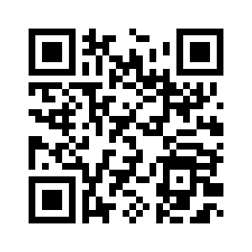
Dat vertellen we je graag!
Scan de QR-code om te beginnen:
Notes:
https://forms.gle/WaApK4mPutf8X8nt8

Slide 6
Youth Goals (opdracht)

Slide 7
Veerle en hevien vertellen over de youth goals
Notes:
https://www.youtube.com/watch?v=KFxnzvC-h0M&t=8s

Slide 8
youth goals
11 Europese jeugddoelen
Gemaakt door en voor jongeren in heel Europa
Op Europees niveau gemaakt
De bedoeling is dat deze doelen in de lidstaten worden ingevuld en behaald

Slide 9
Youth Goals

Slide 10
1. Verbinden van EU met jeugd
Jongeren moeten mee kunnen praten over Europees beleid en de Europese politici moeten ook vaker jong zijn (een betere afspiegeling)
Er moet begrijpelijke en eerlijke kennis te vinden zijn over de EU. Ook over nadelige kanten van de EU
Er moet meer geld komen voor Europese projecten voor jongeren (zoals Erasmus+)

Slide 11
2. Gelijkheid voor alle genders
Bewustzijn over de stereotype achter verschillende genders
Bestrijden van geweld en oneerlijke behandeling op basis van gender
Dit gaat niet alleen over man en vrouw, maar alle genders waar mensen zich mee kunnen identificeren

Slide 12
3. Inclusieve samenleving
Bewustzijn over het bestaan van marginale groepen, ofwel groepen die minder kansen krijgen
Zorgen dat werkgevers en beleidsmakers deze groepen niet discrimineren
Meer (bewustzijn over) kansen bieden aan marginale groepen

Slide 13
4. Juiste informatie (denk aan nepnieuws)
Beschikking tot juiste informatie online en offline
De middelen om nepnieuws te herkennen
Een veilige online omgeving

Slide 14
5. Mentale gezondheid
Bewustzijn over mentale gezondheid en dat dit niet alleen gaat om jongeren die een psychische aandoening hebben, maar ook over bijvoorbeeld het omgaan met stress en sociale druk
Hulp bieden aan hen die het nodig hebben
Jongeren leren om anderen te helpen en een open gesprek aan te kunnen gaan met diegene die hulp nodig hebben

Slide 15
6. Ondersteuning voor jongeren op het platte land
Een betere infrastructuur van stad naar platteland, of binnen het platteland zelf
Vooroordelen over plattelandsjongeren wegnemen
Dezelfde kansen garanderen voor jongeren op het platteland als voor jongeren in de stad

Slide 16
7. Kwalitatief werk voor iedereen
Garanderen van eerlijke arbeidsvoorwaarden ook voor jongeren
Discrimineren op leeftijd verbieden
Stages en vrijwilligerswerk meer waarderen bij sollicitaties
Gelijke kansen bieden op buitenschoolse activiteiten en vrijwilligerswerk

Slide 17
8. Goed onderwijs voor iedereen
Toekomst-proof maken van onderwijs
Onderwijs meer focussen op wat jongeren nodig hebben in de toekomst
Kwaliteit van onderwijs overal garanderen (het moet niet afhankelijk zijn van waar je woont)

Slide 18
9. Democratische participatie
Jongeren moeten hun stem kunnen laten horen
Jongeren moeten de kennis krijgen om zo hun mening te kunnen vormen
Er moeten meer mogelijkheden zijn voor jongeren om hier over in discussie te gaan

Slide 19
10. Duurzaam en groen europa
Er moet een leefbare en gezonde planeet zijn in de toekomst
Jongeren moeten mee kunnen praten over klimaatbeleid en hun ideeën kunnen delen
Jongeren hebben recht op eerlijke waarheidsgetrouwe informatie over de klimaatcrisis

Slide 20
11. Jongerenorganisaties
Garandeer eerlijke toegang tot jongerenorganisaties voor alle jongeren
Garandeer het voortbestaan van jongerenorganisaties

Slide 21
Opdracht Youth Goals
Notes:
https://www.youtube.com/watch?v=mMsT-fc516E

Slide 22
opdracht
-Waarom is dit doel belangrijk voor Nederlandse jongeren?
-Hoe ervaar je de situatie nu?
-Wat wil je in je dagelijks leven terugzien?
-Hoe verander je het?
Wees creatief!
Kies 1 jeugddoel
Verbinden van EU met jeugd
Gelijkheid voor alle genders
Inclusieve samenleving
Juiste informatie (denk aan geen nepnieuws)
Mentale gezondheid voor iedereen
Ondersteuning van jongeren op platteland
Kwalitatief werk voor iedereen
Goed onderwijs voor iedereen
Democratische participatie voor jongeren
Duurzaam en groen Europa
Jongerenorganisaties

Slide 23
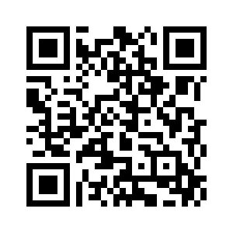
Wat vind jij?
Geef je mening en scan de QR code:
Heb je vragen? Stuur ons een berichtje op Instagram of Facebook! (check volgende slide)
Notes:
https://forms.gle/mtciPo9YbkY5wUTx9

Slide 24
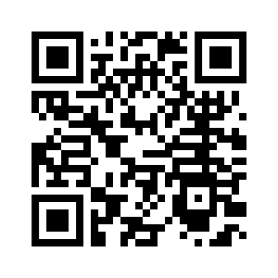
Ben jij de volgende jongerenvertegenwooridger?
Check dan snel de vacature:
Notes:
https://www.njr.nl/nl/vacatures/jv-ez/

Slide 25
Bedankt voor je inzet! Volg je ons al?
Instagram:
Facebook:
jongerenvertegenwoordigers_eu & njrjongineuropa
Jongerenvertegenwoordigers & jongineuropa

